Slide 1
딥러닝 원리 및 이론 배우기
05 – 신경망

Slide 2
은닉층
입력층
출력층

Slide 4



Slide 5
b+w1x1 + w2x2 + …… > 0 -> 1 b+w1x1 + w2x2 + …… <= 0 -> 0

Slide 6
y = h(b+w1x1 + w2x2)
h(x) = 0(x<=0)
1(x>0)

Slide 8
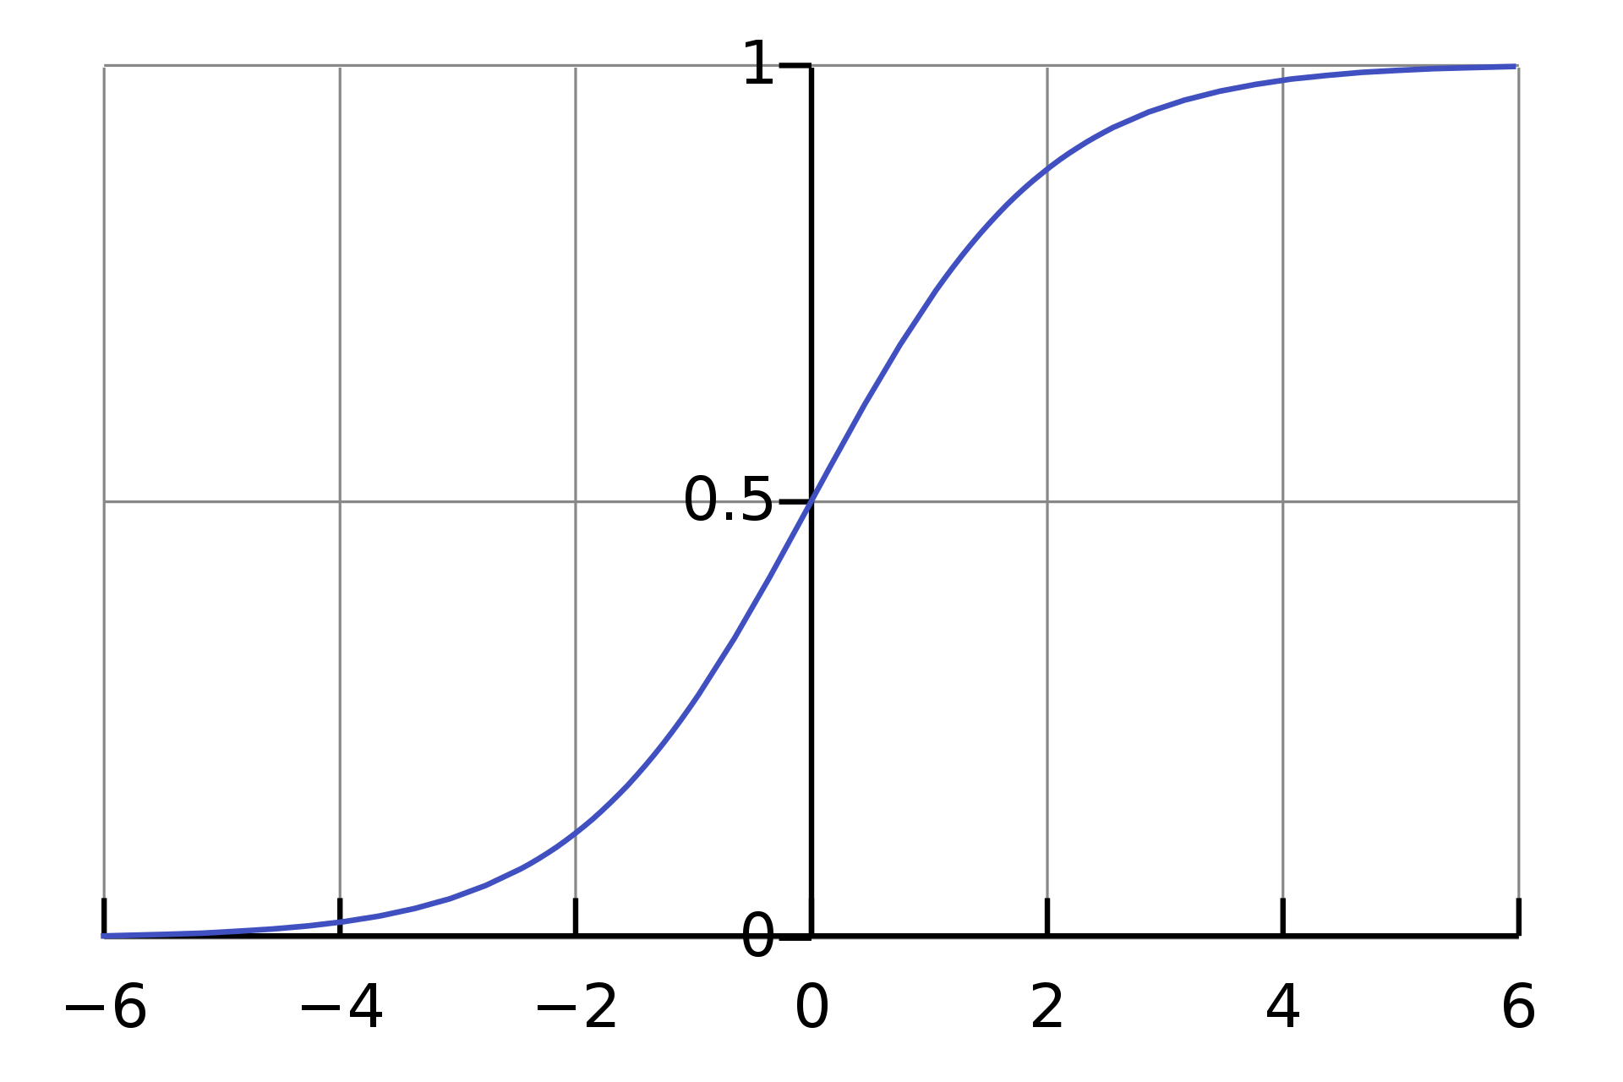
시그모이드 함수 h(x) = 1 / 1+exp(-x)
https://ko.wikipedia.org/wiki/%EC%8B%9C%EA%B7%B8%EB%AA%A8%EC%9D%B4%EB%93%9C_%ED%95%A8%EC%88%98#/media/%ED%8C%8C%EC%9D%BC:Logistic-curve.svg

Slide 9
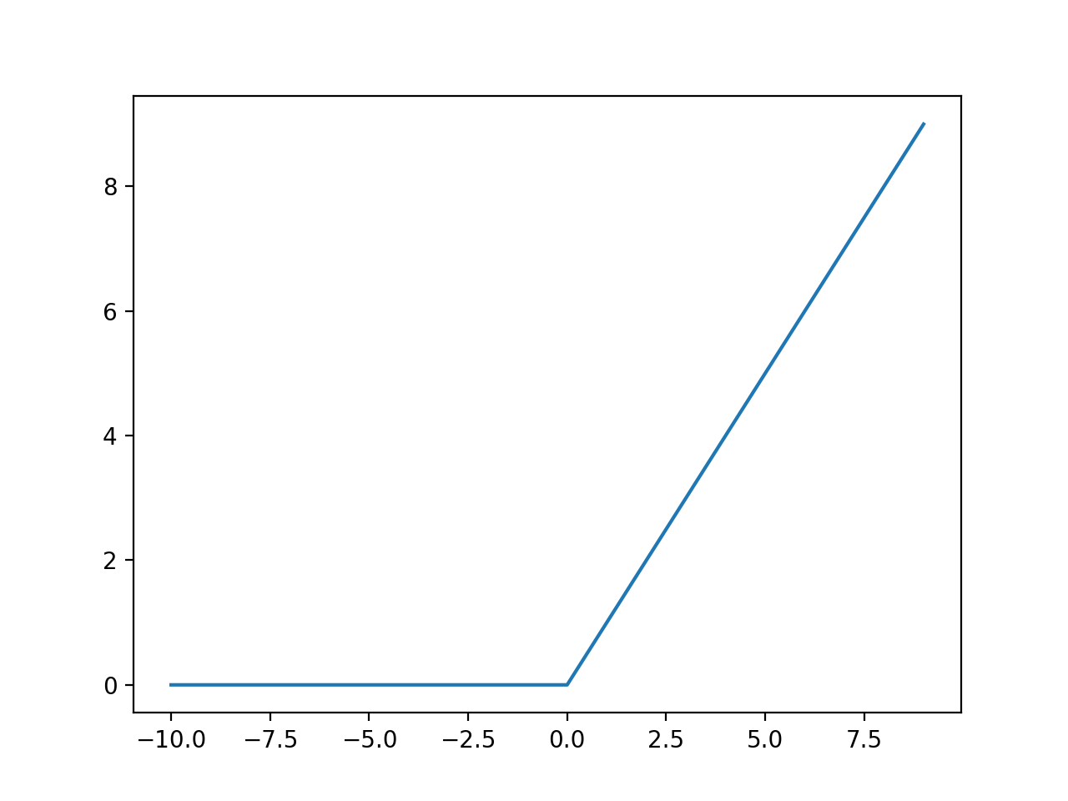
ReLU 함수 h(x) = x (x>0) 0(x<=0)
https://www.researchgate.net/profile/Brahim_Matougui/publication/335540811/figure/fig5/AS:798392854786050@1567363098679/The-plot-of-the-ReLU-function.ppm

Slide 10
비선형 함수!

